Slide 1
Бөтен Россия бәйгесе
“Иң яхшы татар теле укытучысы”
Ахунова
Светлана Марс кызы
Свердловск өлкәсе, Әртә районы, Муниципаль автономияле гомуми белем бирү учреждениесе “Советлар Союзы Герое Н.Х.Хазипов исемендәге Әҗегол мәктәбе”нең
татар теле һәм әдәбияты укытучысы
Белгечлегем буенча – 30 ел эшлим
Татар теле һәм әдәбияты укытучысы вазифасында – 17 ел
Квалификация категориям – югары
“ТР Атказанган укытучысы”

Slide 2
Мәгариф турында документлар

Slide 3
Педагогик белемнәрне бертуктаусыз арттыру (Курслар)
Исеме | Сәг. | Кайчан | Кайда
«Развитие профессиональной компетентности специалистов, привлекаемых к осуществлению всестороннего анализа результатов профессиональной деятельности педагогических работников, аттестующихся в целях установления квалификационных категорий в условиях подготовки к введению национальной системы учительского роста» | 16 ч | 17.01.22-19.01.22 | ГАОУ ДПО СО «ИРО»
«Реализация требований обновленных ФГОС НОО, ФГОС ООО в работе учителя» | 36 ч | 14.06.22-27.06.22 | ГАОУ ДПО СО «ИРО»
«Преподавание родного языка в условиях реализации обновленных ФГОС» | 24 ч | 2023 | ГАОУ ДПО СО «ИРО»
«Обновленные ФГОС ОО: технологии реализации образовательного процесса» | 24 ч | 2023 | ГАОУ ДПО СО «ИРО»
Микрокурс «Тренажер по орфографии и пунктуации» | 8 ч. | 2023 | ЦНППМ
«Оказание первой помощи детям и взрослым» | 18 ч | 28-29.09. 2024 | ЦДО «Новое измерение»

Slide 4
Заманча белем бирү технологияләрен нәтиҗәле файдалану
Коммуникатив технология
Проект технологиясе
Уен технологиясе
Проблемалы укыту технологиясе
Мәгълүмати-коммуникатив технология
Сәламәтлекне саклау технологиясе
Критик фикерләү технологиясе
Продуктив уку технологиясе

Slide 5
Тәҗрибә белән уртаклашу
Уку елы | Чара (конференция, форум, мастер-класс, семинар, вебинар, круглый стол, педагогические чтения и другое), | Нәрсә эшләдем
2019/2020 | Муниципальный методический месячник педагогических работников ОО АГО «Стратегия работы школ с низкими результатами обучения и школ, функционирующих в неблагополучных социальных условиях» | Мастер-класс на тему: «Сохранение традиций и родного языка как средство достижения успеха»
2022/2023 | Муниципальный («Рождественские образовательные чтения») | Представление практики «Духовно-нравственное развитие и воспитание обучающихся на уроках татарской литературы и во внеклассной работе» в рамках 4-й секции Муниципального этапа 32-х Рождественских образовательных чтений «Православие и отечественная культура: потери и приобретения минувшего, образ будущего»
2023/2024 | Педсовет | Предъявление опыта работы по теме: «Организация проектной деятельности обучающихся. Выбор темы проекта»
2024/2025 | Семинар | “Аттестация педагогических работников по новой форме”

Slide 6
Профессиональ бәйгеләрдә катнашу
Уку елы | Бәйгенең исеме | Дәрәҗә | Нәтиҗә
2021 /2022 | Конкурс чтецов «Туган тел» | Межрегиональный | Лауреат
2022/2023 | Конкурс национального подворья 9-го Свердловского областного детского праздника «Сабантуй» | Региональный | Призер (2-нче урын)
2023/2024 | Открытый региональный литературно-художественный онлайн конкурс «Наследники Джалиля» в номинации «Муса Джалиль на татарском» в возрастной категории старше 18 лет | Региональный | Призер (2-нче урын)
2023/2024 | Конкурс художественного чтения «Туган тел-2024», посвященного Году семьи | Федеральный | Җиңүче

Slide 7
Профессиональ бәйгеләрдә катнашу
Уку елы | Дәрәҗә | Нәтиҗә
2022/2023 | Региональный (ГАОУ ДПО СО «ИРО») | Призер конкурса методических разработок по преподаванию русского языка как родного, неродного и иностранного, а также методических разработок по сохранению и развитию родных языков и литератур народов РФ
2023/2024 | Федеральный (ГАОУ ДПО «ИРО Республики Татарстан») | 2-е место во всероссийском конкурсе методических разработок урока татарского языка, посвященный Году семьи в РФ и Году выдающихся личностей, объявленному Национальным Советом Всемирного конгресса татар
2023/2024 | Федеральный Всероссийское издание «Образовательное пространство» | 2-е место во всероссийском конкурсе «Лучшая методическая разработка»

Slide 8
Төрле чаралар үткәрү
Исеме | Дата
Подготовка и проведение Всемирной образовательной акции «Татарча диктант» | 2023, 2024
Подготовка и проведение Межрегиональной олимпиады по татарскому языку и литературе» | 25.02.2021
Организация Всероссийского показа фильмов к Международному Дню освобождения узников фашистских концлагерей | Апрель 2023
Подготовка и презентация национального подворья на 9-м Свердловском областном детском Сабантуе | 01.06.2023
Онлайн-марафон, приуроченный ко Дню родного языка. Проведение интеллектуальной игры для обучающихся по культуре и языкам народов России | 21.02.23
Подготовка (написание сценария) и проведение встречи с писателями РТ (ведущая) | 20.10.23

Slide 9
Публикацияләр
Исеме | Кайда бастырылган
«Встреча с писателями РТ» | http://multiurok.ru (Сайт «Мультиурок»)
«Викторина по творчеству Мусы Джалиля» | http://multiurok.ru (Сайт «Мультиурок»)
«Морфемный разбор слова» | http://multiurok.ru (Сайт «Мультиурок»)
«Деятельность учителя в условиях ФГОС» | http://multiurok.ru (Сайт «Мультиурок»)
«Я учитель – и этим горжусь» | Областная газета «Чистый источник» №11-2023
«Язучылар белэн очрашу кичэсе» | Областная газета «Чистый источник» №11-2023
«Живи и процветай, любимая школа! С юбилеем! | Областная газета «Чистый источник» №6-2023
«Открытие Года педагога и наставника в Азигулово» | Областная газета «Чистый источник» №4-2023
«Наследие Г.Тукая бесценно» | Областная газета «Чистый источник» №5-2022
«Азигуловцы приняли участие в Пятом Всероссийском съезде учителей сельских школ» | Областная газета «Чистый источник» №12-2021
«Межрегиональная олимпиада» | Областная газета «Чистый источник» №2-2021
«Сохранение традиций и родного языка как средство достижения успеха» | Сборник УО Администрации АГО «Муниципальный методический месячник» (февраль, 2020)

Slide 10
Укучыларымның олимпиадаларда уңышлары
Уку елы | Олимпиаданың исеме | Дәрәҗә | Катнашучылар саны | Җиңүче, призерлар
2022/2023 | Всероссийская олимпиада школьников по татарскому языку и литературе | Региональный /очно | 7 | 7-100%
2023/2024 |  |  | 7 | 5-71%
2022/2023 |  | Межрегиональный /очно | 4 | 4-100%
2023/2024 |  |  | 1 | 1-100%
2023/2024 | 11-я Международная олимпиада по татарскому языку и литературе | Международный/очно | 1 | 1-100%
2023/2024 | Международная олимпиада по русскому языку для учащихся школ с родным (нерусским) языком обучения | Международный /дистанционно | 2 | 1-50%

Slide 11
Укучыларымның иҗади бәйгеләрдә уңышлары
Уку елы | Бәйгенең исеме | Дәрәҗә | Катнашучылар саны | Җиҗүче , призерлар
2022/2023 | Литературный конкурс чтецов «Живая классика» | Региональный | 4 | 1-25%
2022/2023 | Конкурс сочинений «Живая память прошлого» | Муниципальный | 1 | 1-100%
2022/2023 | Конкурс чтецов «Туган телем – тургай теле» | Региональный | 1 | 1-100%
2023/2024 |  |  | 3 | 3-100%
2022/2023 | Конкурс чтецов «Жизнь моя песней звенела в народе» | Региональный | 1 | 1-100%

Slide 12
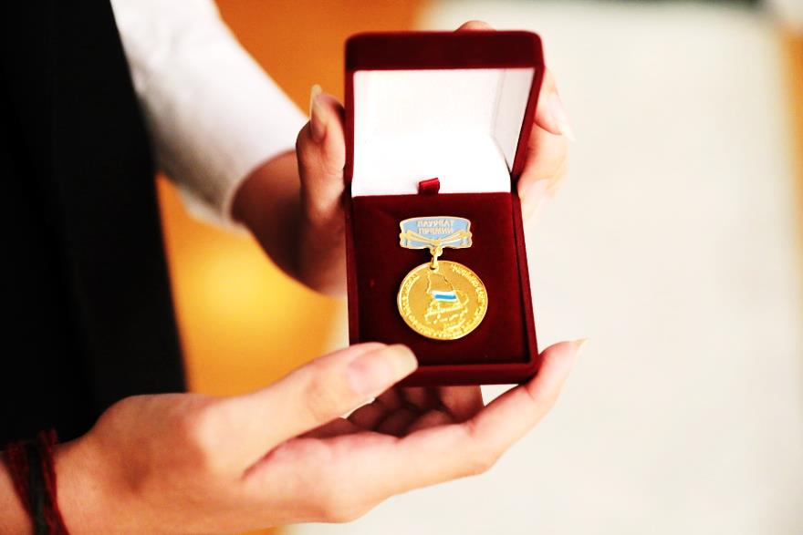
Губернатор премиясы лауреатлары
Заляева Регина (2007)
Зайнуллина Рамиля (2008 )
Садретдинова Эльвина (2009)
Ахунова Айгуль (2012)
Ахматова Лилия (2013)
Зинурова Алима (2021)
Аширова Айша (2022)
Аширова Хадиджа (2024)

Slide 13
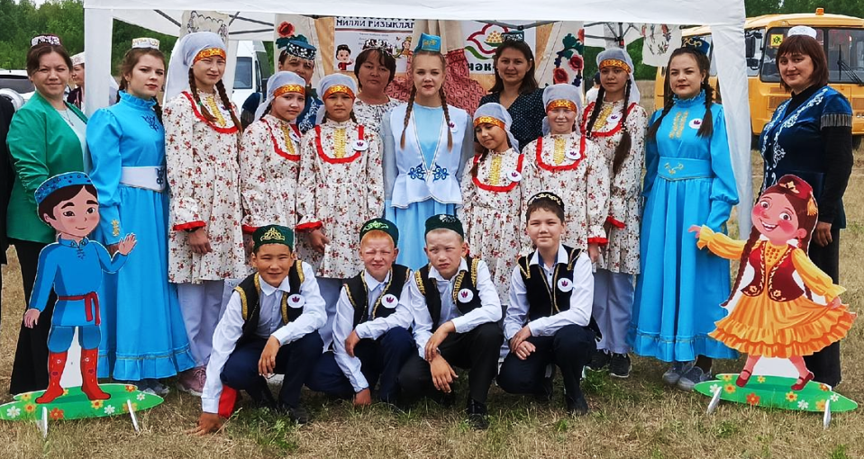
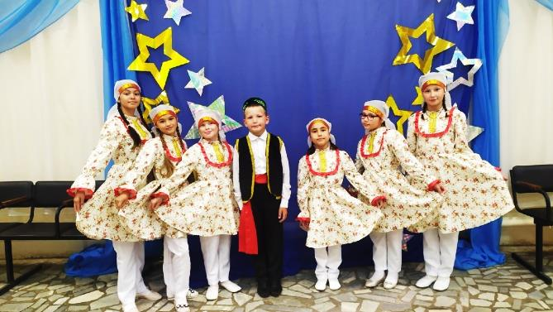
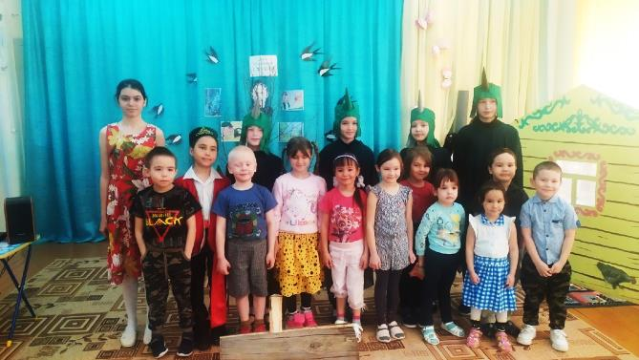
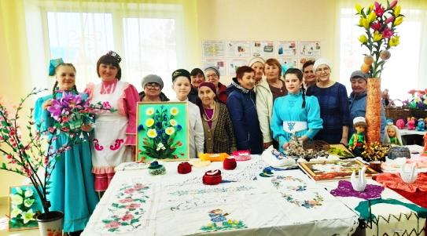
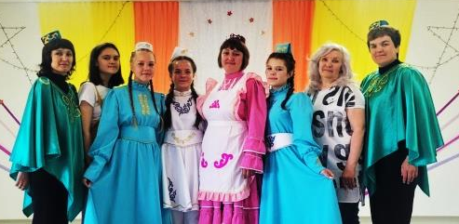
Класстан тыш чаралар

Slide 14
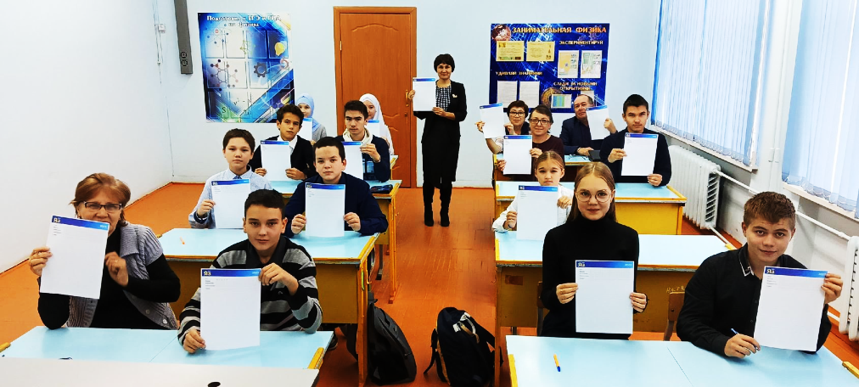
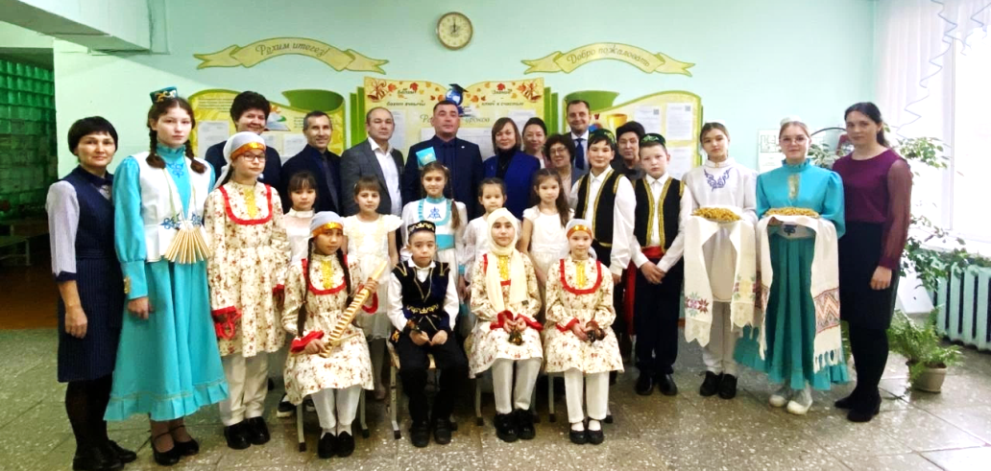
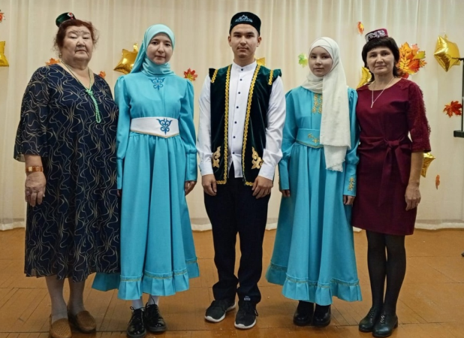
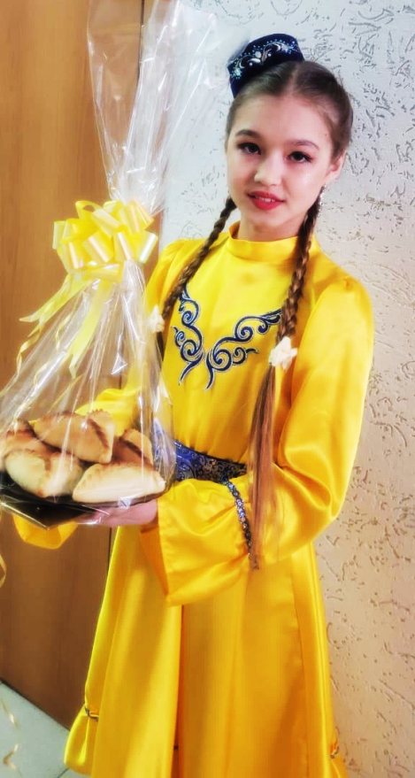
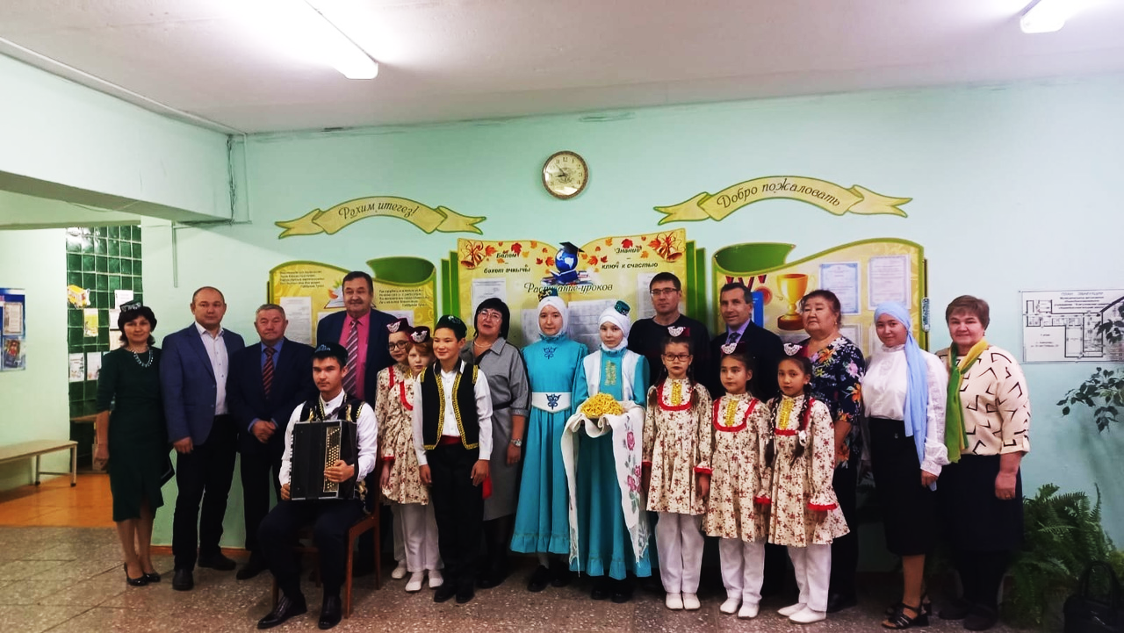
Класстан тыш чаралар

Slide 15
Хезмәтемнең нәтиҗәсе
Почетное звание «Заслуженный учитель РТ» (2021)
Знак отличия «Почетный наставник» (2023)
1.Почетная Грамота Министерства общего и профессионального образования СО (2007)
2.Почетная Грамота Министерства образования и науки РФ (2016)
3.Грамота Министерства образования и науки РТ (2024, 2023, 2022, 2020)
4.Благодарственное письмо Председателя Национального Совета Всемирного конгресса татар В.Г.Шахразиева (2020)
5.Благодарственные письма Постоянного представительства РТ по Уральскому региону

